Slide 1
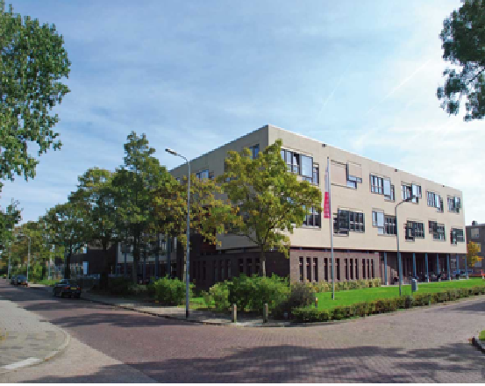
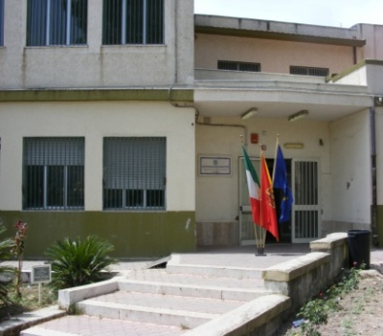
Istituto Istruzione Superiore“Giudici Saetta e Livatino” - Ravanusa con sezione ITC “Gino Zappa” Campobello di Licata Progetto Intercultura a.s. 2013/2014
PROGRAMMA ATTIVITA’ DI ACCOGLIENZA
05/12 APRILE 2014
Nehalennia Stedelijke Scholengemeenschap di Middelburg (Olanda)

Slide 2
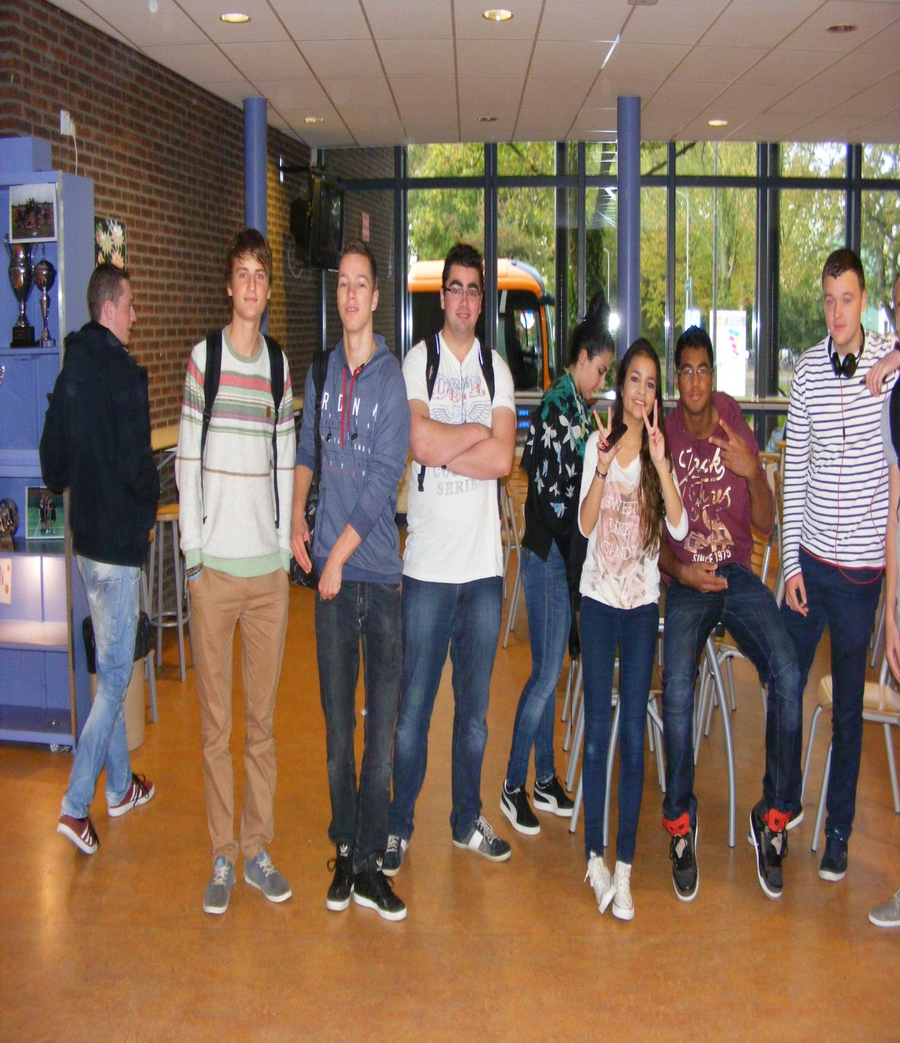
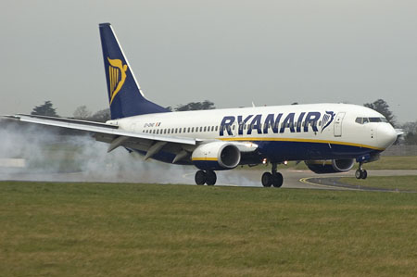
SABATO 05/04/2014 Aeroporto di Catania Ore 19.00 ARRIVO DELLA COMITIVA OLANDESI Ore 21.00 SISTEMAZIONE NELLE FAMIGLIE

Slide 3
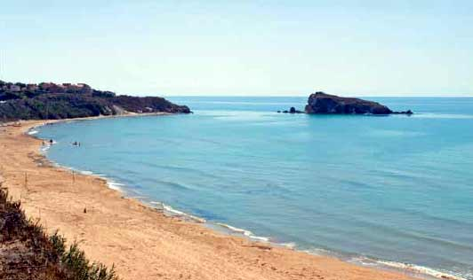
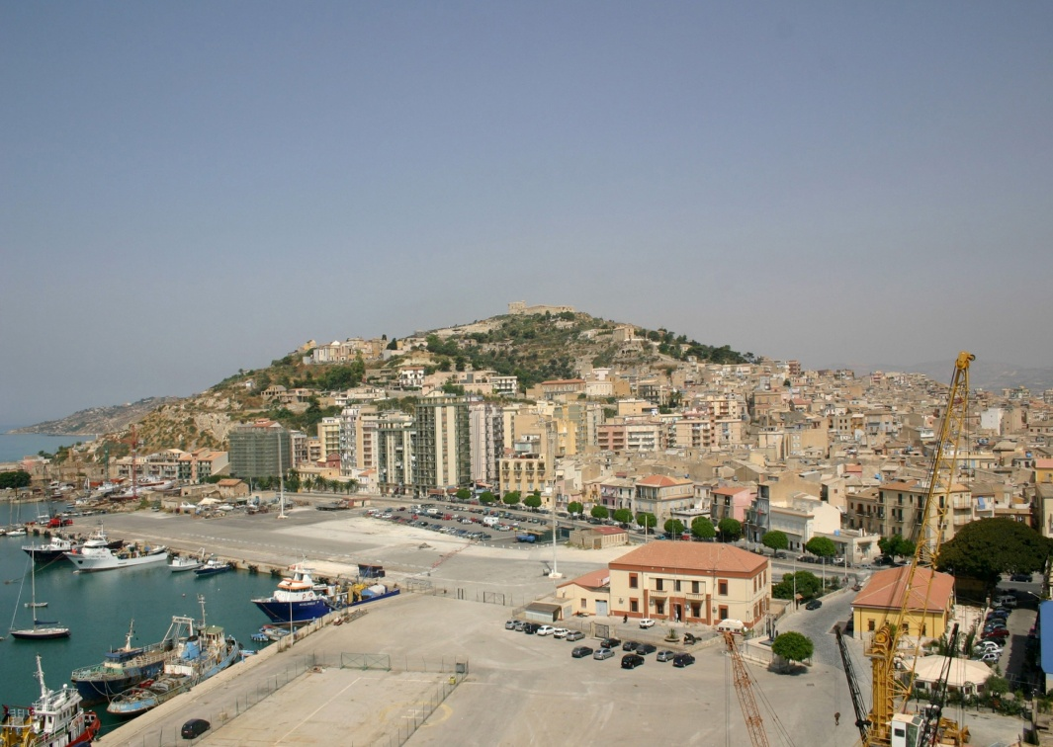
DOMENICA 06/04/2014 Aeroporto di Catania Ore 11,00 Arrivo di due alunne olandesi Accoglienza e Sistemazione nelle famiglie Pomeriggio libero: Lido “Mollarella “ – Porto di Licata (eventuale passeggiata con mezzi propri) Rientro in sede e serata libera

Slide 4
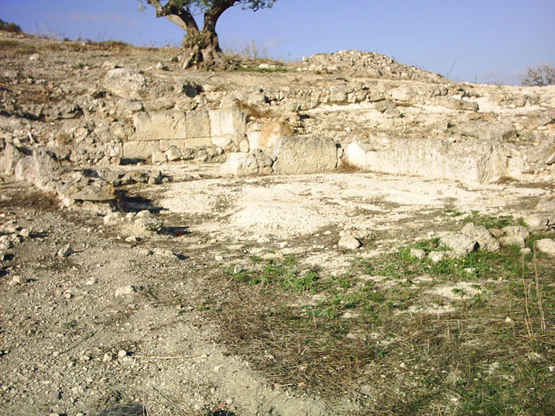
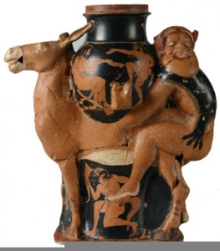
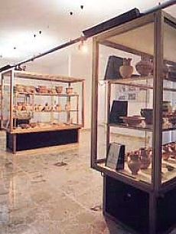
LUNEDI 07/04/2014
ore 08,00 /08,30
ISTITUTO GINO ZAPPA / ISTITUTO SAETTA E LIVATINO
Accoglienza alunni olandesi in CLASSE
ore 10,00
Biblioteca Comunale di Ravanusa Incontro con il Dirigente Scolastico
(proiezione video Olanda periodo 27/10/2013 – 02/11/2013)
ore 11,00
Palazzo Comunale di Ravanusa Incontro con il Sindaco e Amministrazione
(Buffet)
ore 15,00
Visita guidata
SITO ARCHEOLOGICO
MONTE SARACENO
MUSEO ARCHEOLOGICO
Ore 19,00 PALAZZETTO DELLO SPORT RAVANUSA Evento sportivo Italia/Olanda

Slide 5
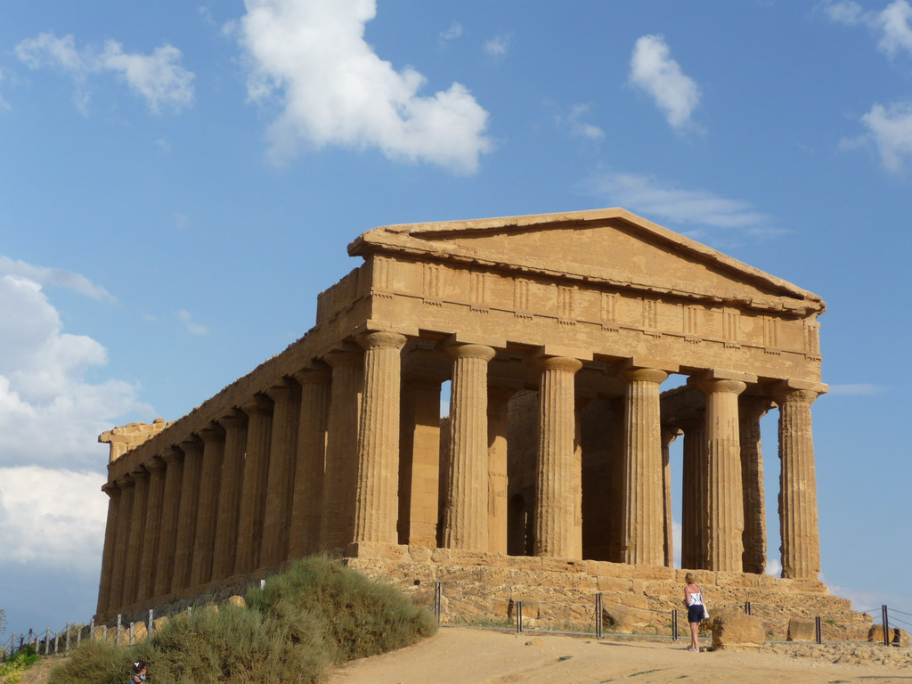
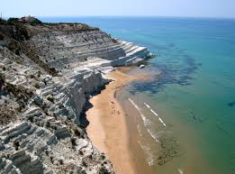
MARTEDI 08/04/2014
Ore 8,00 Raduno e partenza per Agrigento (solo gruppo olandese) Ore 09-00 Visita guidata della “Valle dei Templi” Museo Archeologico Ore 13,00 Pranzo in ristorante Escursione naturalistica alla “Scala dei Turchi” Ore 16,00 Visita Teatro Pirandello Passeggiata libera per le vie di Agrigento Rientro in sede

Slide 6
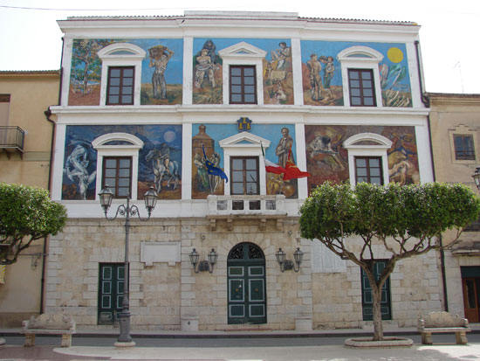
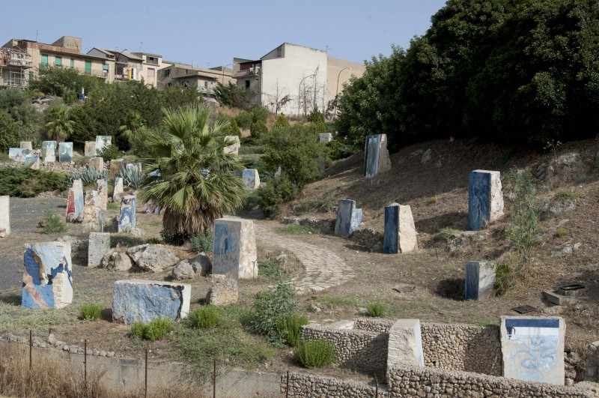
MERCOLEDI 09/04/2014
Ore 09,00 Campobello di Licata Raduno Piazza XX Settembre Incontro con il Sindaco e Amministrazione Ore 10,00 Visita guidata Parco della “Divina Commedia” Ore 12,00 Incontro “Centro Polivalente” Buffet Ore 15,00 Visita guidata Cantina “Baglio del Cristo”

Slide 7
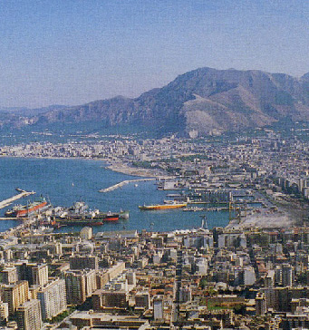
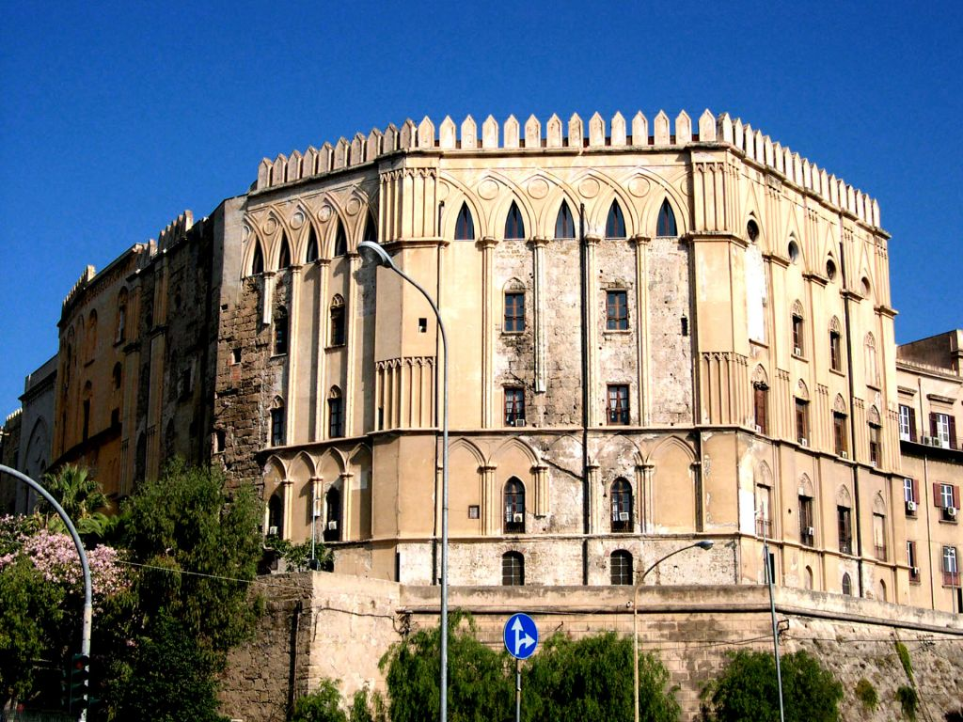
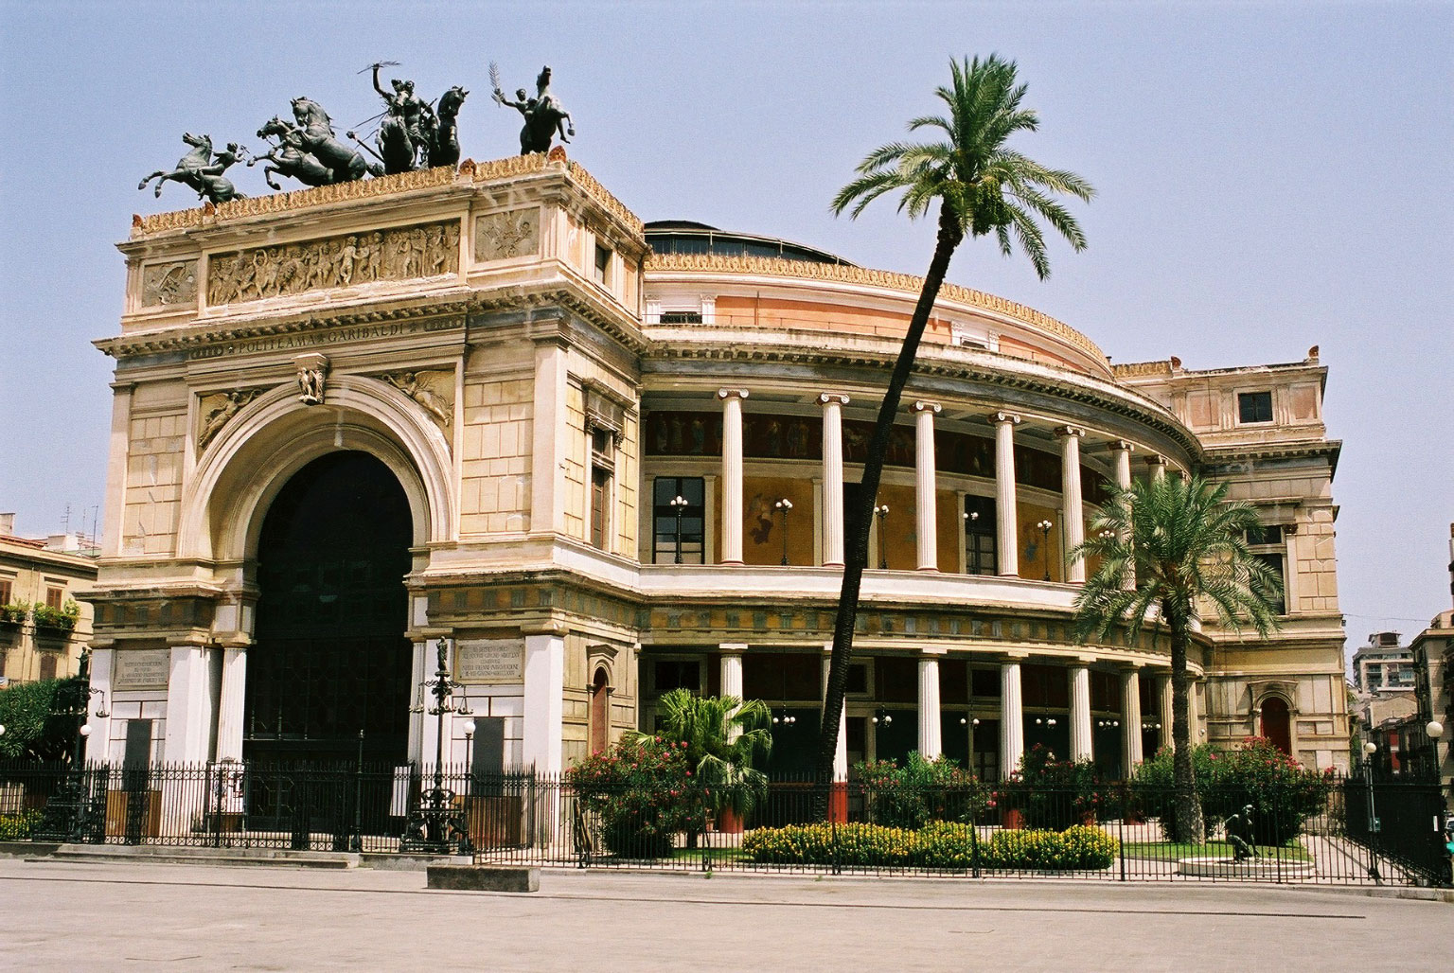
GIOVEDI’ 10/04/2014
ORE 07,00 Raduno e partenza per Palermo Visita della città Palazzo dei Normanni Cattedrale Catacombe Ore 13,00 Pranzo libero Passeggiata in libertà Piazza Politeama Centro Storico Rientro/Serata libera

Slide 8
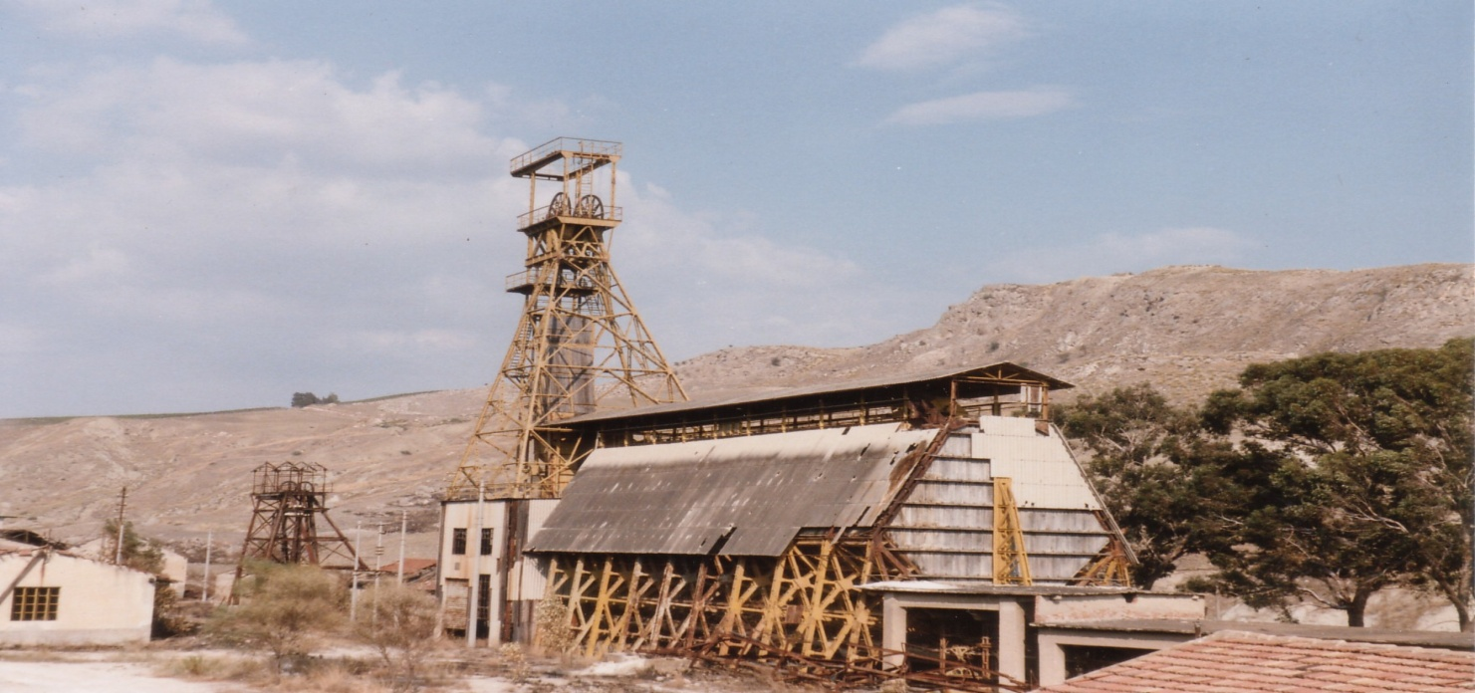
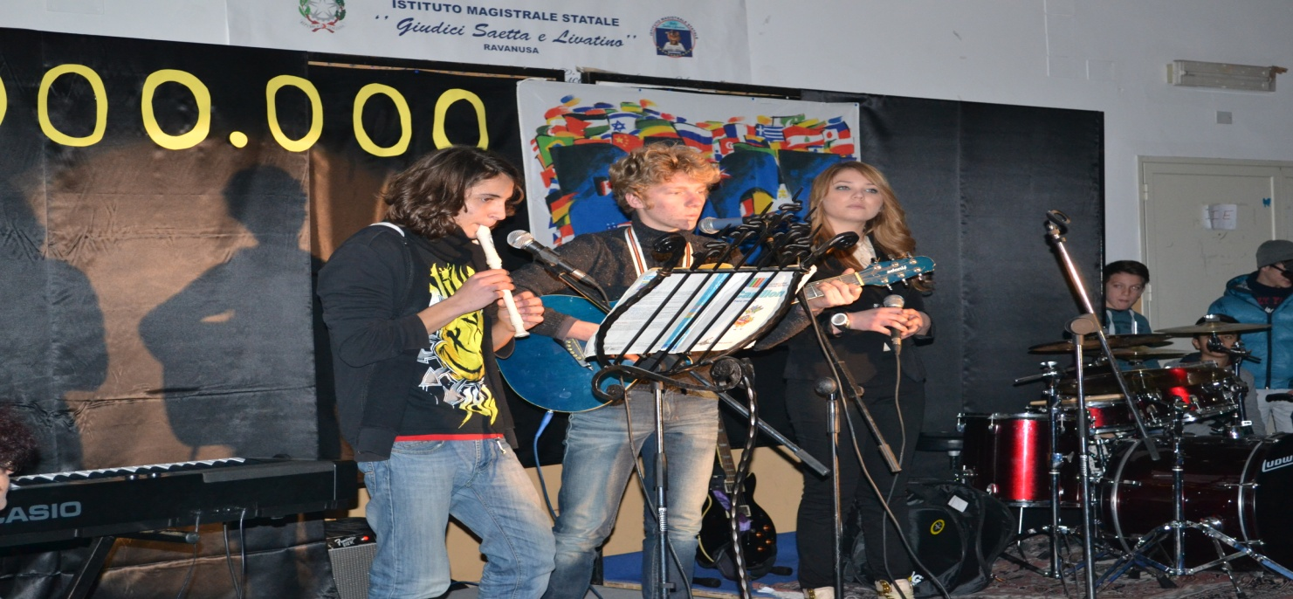
VENERDI’ 11/04/2014
Ore 08.30 Raduno sede centrale Ore 09.30 Visita guidata Miniera “Tallarita” Rientro in famiglia Ore 16,30 Laboratorio Teatrale (PON 2014) Ore 19.30 Conclusioni ed Esperienze PARTY

Slide 9
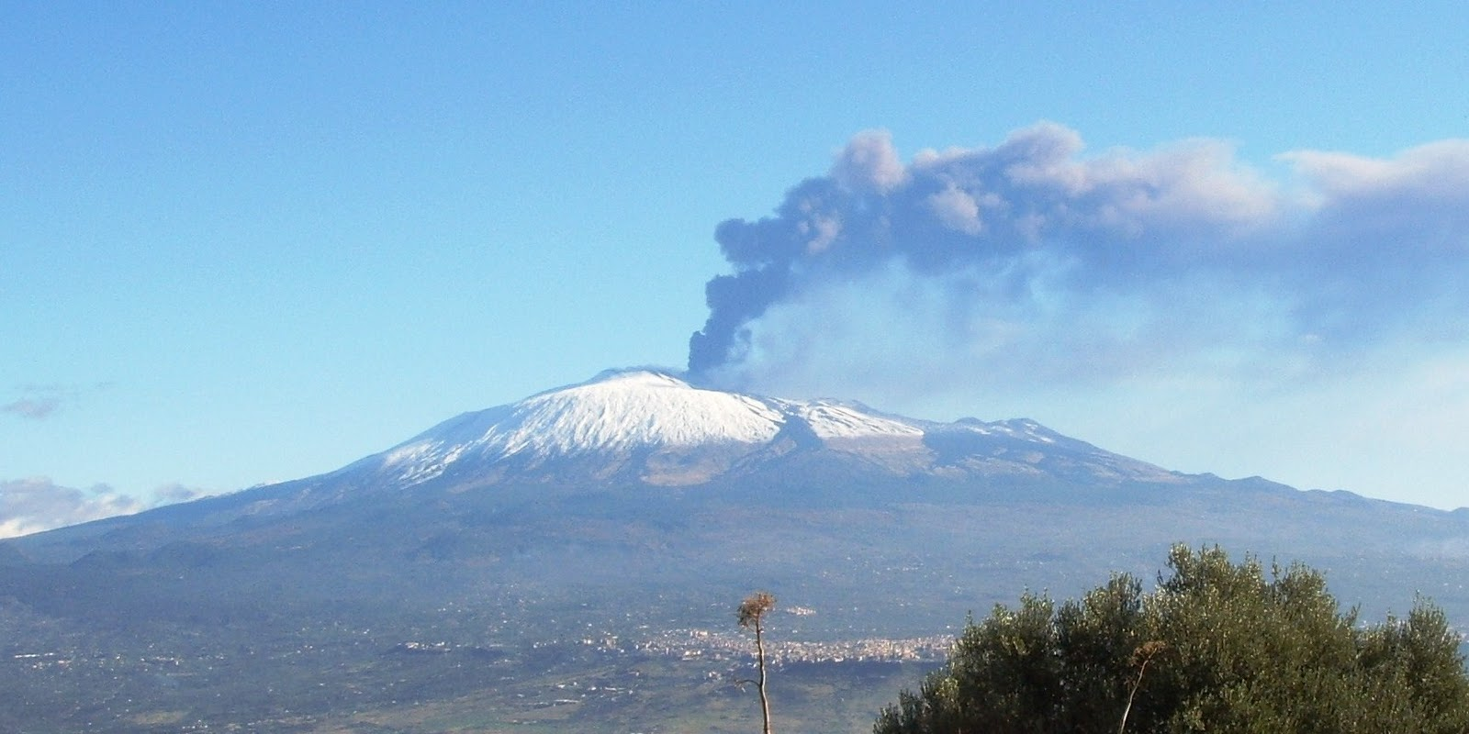
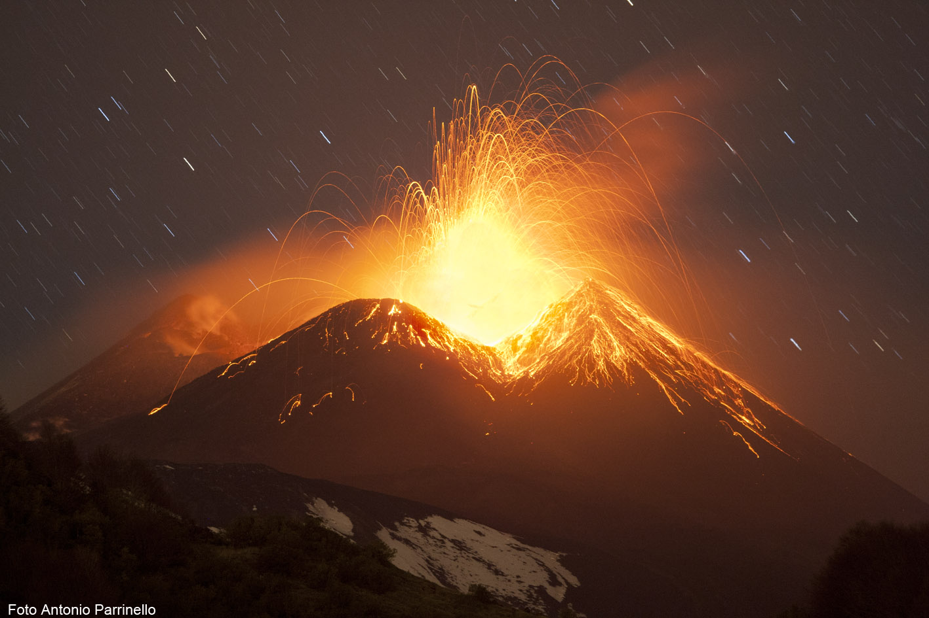
SABATO 12/04/2014
Ore 06.00
Raduno
partenza per Catania
Ore 09.00 Visita guidata Escursione naturalistica Vulcano Etna Ore 13,00 Rifugio “Sapienza” Pranzo libero
Ore 17.00 Aeroporto di Catania SALUTI E PARTENZA DEL GRUPPO OLANDESE

